Slide 1
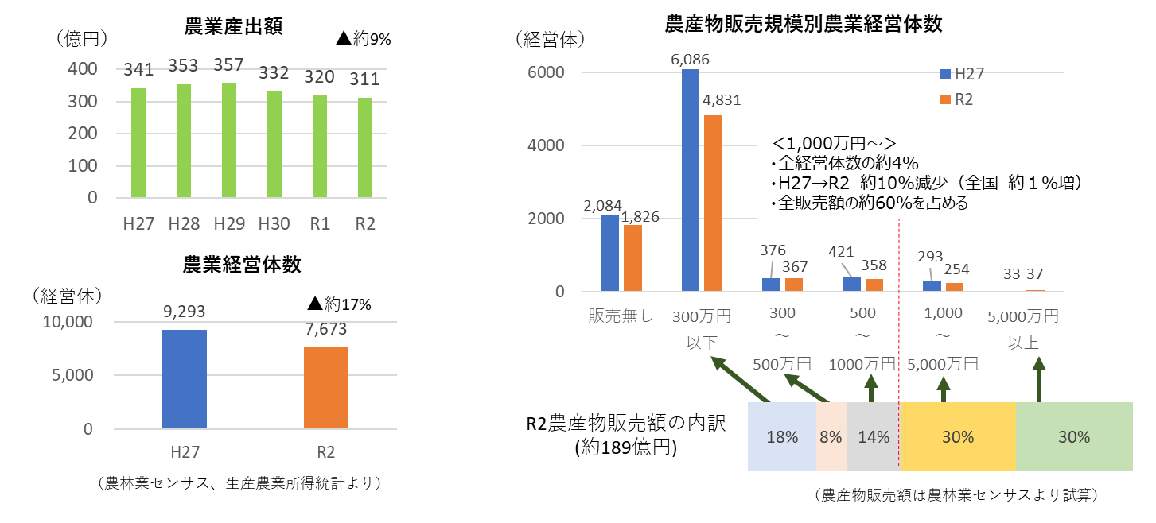
３．大阪農業の現状
農業経営の現状
〇 農業産出額は平成27年度から平成29年度にかけては増加傾向でしたが、平成30年度以降減少し、令和２年度は311億円となりました。その一因として、平成30年台風21号による農業用ハウスの被災を原因とする離農や経営規模の縮小があげられます。
〇 農業経営体数は平成27年度から令和２年度で約17％（1,260経営体）減少しました。うち、農産物販売額が1,000万円以上の経営体は約10%（35経営体）減少しました。
〇 農産物販売額が1,000万円以上の経営体は全経営体の約4％ですが、府全体の農産物販売額の約６割を占めています。

Slide 2
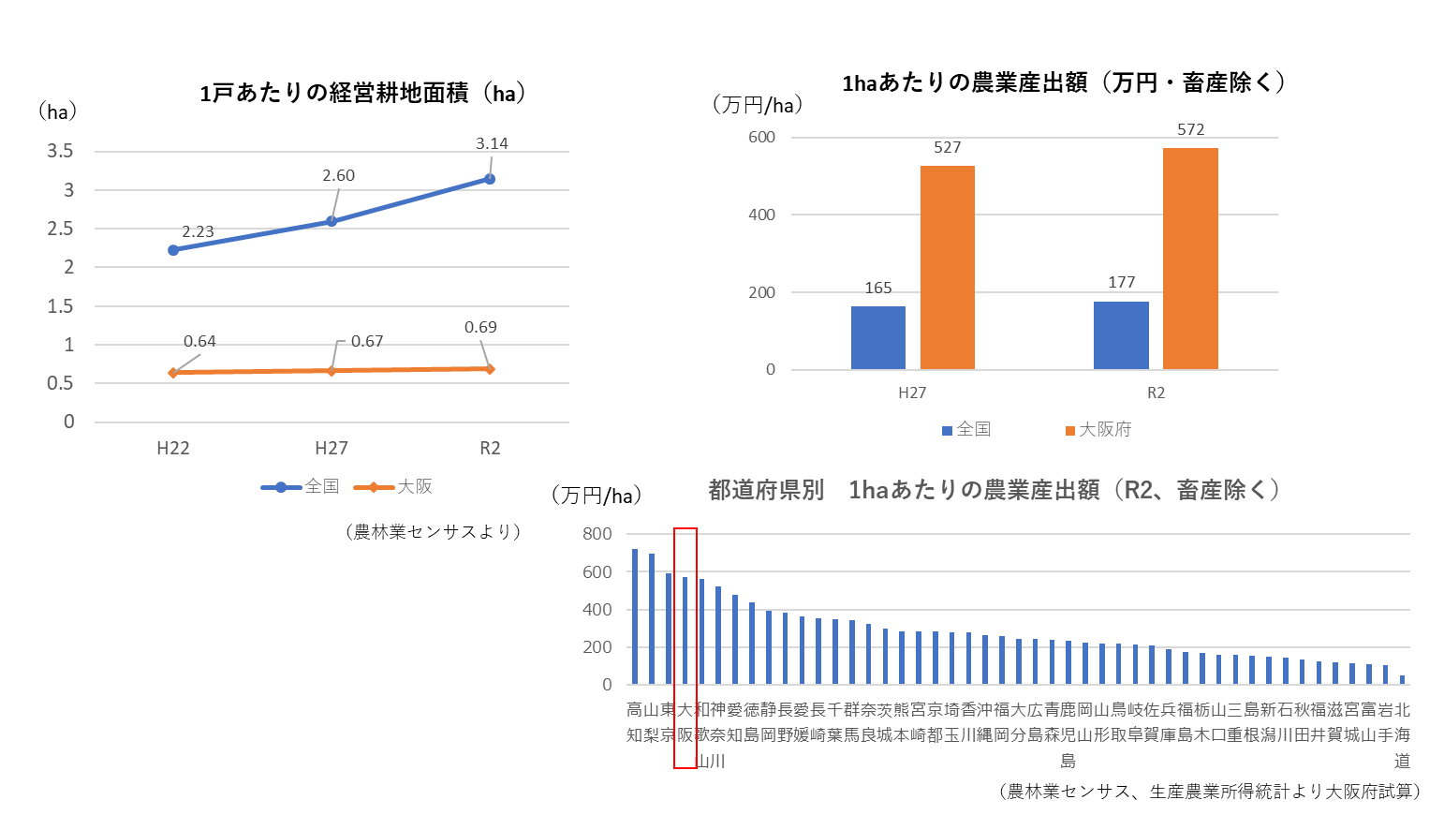
３．大阪農業の現状
農業経営の現状
〇 販売農家１戸あたりの経営耕地面積は令和２年度は0.69haで平成27年度から微増しました。
〇 経営耕地面積1haあたりの農業産出額は平成27年度よりも増加し、令和２年度は572万円／haで全国４位です。全国と比較して小規模でありながら高収益な農業が営まれています。

Slide 3
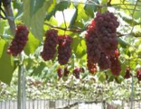
３．大阪農業の現状
販路の現状
〇 農産物の売上１位の出荷先別経営体数の割合では、全国と比較して大阪は「消費者への直接販売」の割合が高くなっています。
〇 直売所出荷者数は平成27年度からほぼ横ばいです（令和元年度約10,300名）。
〇 直売所販売額は平成27年度の約83億円から令和2年度の約88億円へと約５億円増加しました。
〇 コロナ禍においてECサイト等のインターネット販売の需要が高まっています。（事業者ヒアリングより）
コロナ前と比べて
売上約42倍！
（ECサイトヒアリング）
〇地域別店舗数と販売金額（R1）
地域 | 北部 | 中部 | 南河内 | 泉州 | 合計
店舗数 | 46 | 54 | 17 | 44 | 161
販売金額(万円) | 80,156 | 73,667 | 235,565 | 491,798 | 881,186
（大阪府調べ）

Slide 4
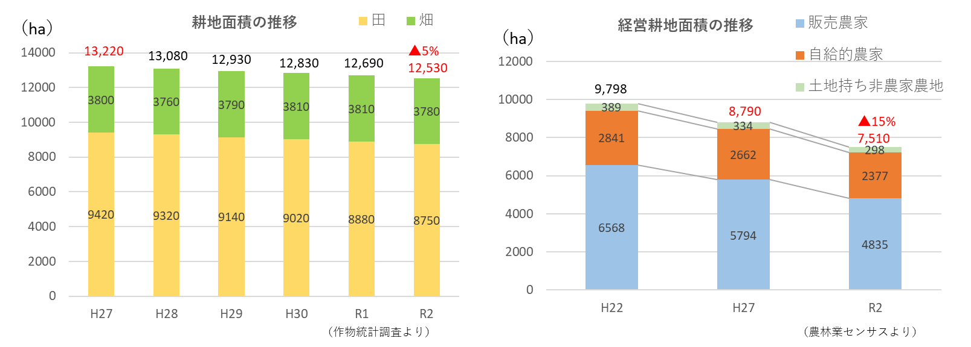
３．大阪農業の現状
耕地面積の推移
〇耕地面積は平成27年度から令和2年度で約5％減少し、12,530haとなっています。減少の大半は田で、畑は微減です。
〇農林業センサスの調査対象となる一定規模以上の農家（※）が経営する耕地面積は7,510haで、平成27年度から令和2年度で約15％減少しました。そのうち、販売農家が経営する耕地面積の減少幅が大きくなっています（全体▲15％、販売農家▲17%、自給的農家▲11％）。
（※経営耕地面積10a以上の農業を営む世帯または経営耕地面積が10a未満であっても農産物販売金額が15万円以上あった世帯）

Slide 5
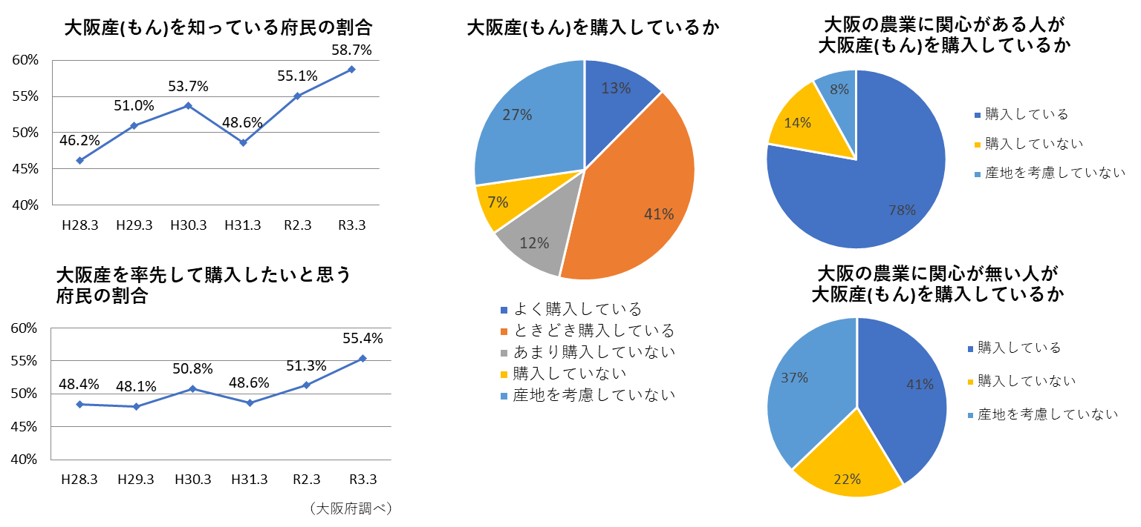
３．大阪農業の現状
府民の大阪産(もん)購入に係る意識
〇 アンケートに回答した府民の約59％が大阪産(もん)を知っており、約55％の府民が大阪産（もん）を率先して購入したいと思っています。
〇 「大阪産（もん）をよく購入している」と回答した府民の割合は約13％です。
〇 「大阪の農業に関心がある」と回答した府民の方が、大阪産（もん）を購入する割合が高くなっています（関心のある府民 78%、関心のない府民 41％）。

Slide 6
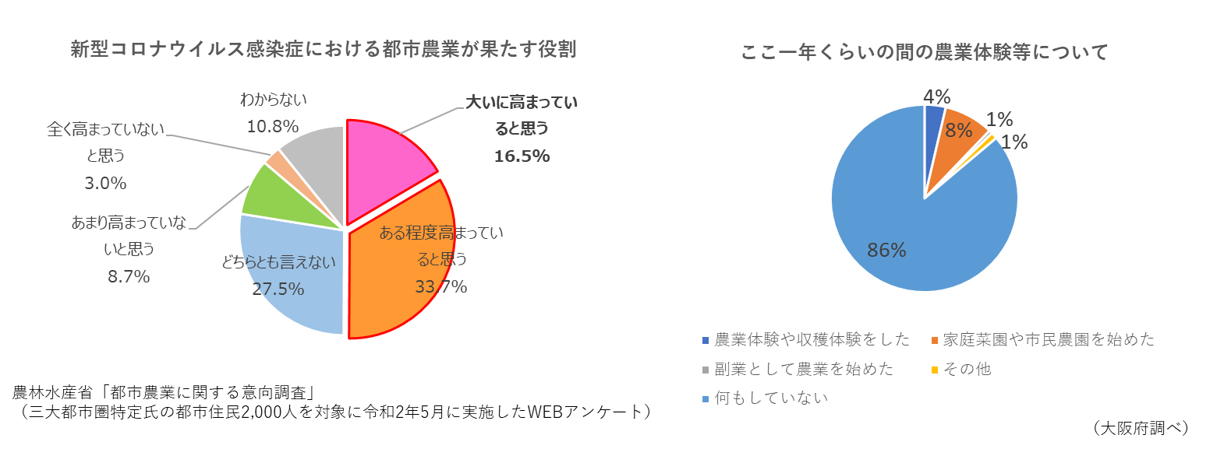
３．大阪農業の現状
都市農業への意識と農業体験等の現状
〇 新型コロナウイルス感染症による影響を受けて、アンケートに回答した人の約５割が都市農業の役割が高まったと思っています。
〇 アンケートに回答した府民のうち、令和２～３年に農業体験等を行った府民は約14％となっています。

